Slide 1

Урок №4 Тема: Программирование в среде Java Герасименко Сергей Валерьевич 07 ноября 2020г.

Slide 2
Вопросы на повторение
Совместим ли void при использовании return
Какой класс используется для работы с массивами и какие методы вы знаете в этом классе
Для чего нужно сортировать данные?
Какие кодировки вам знакомы и для чего они используются?
Как инициализируется переменная типа char?

Slide 3
Объектно-ориентированное программирование
Объе́ктно-ориенти́рованное программи́рование (в дальнейшем ООП) — парадигма программирования, в которой основными концепциями являются понятия объектов и классов.

Slide 4
Словарь ООП
Наиболее важным термином является класс, который мы уже видели в наших программах. Класс — это шаблон, или проект, по которому будет сделан объект. Обычно класс сравнивают с формой для выпечки печенья. Объект — это само печенье. Конструирование объекта на основе некоторого класса называется созданием экземпляра (instance) этого класса.

Slide 5
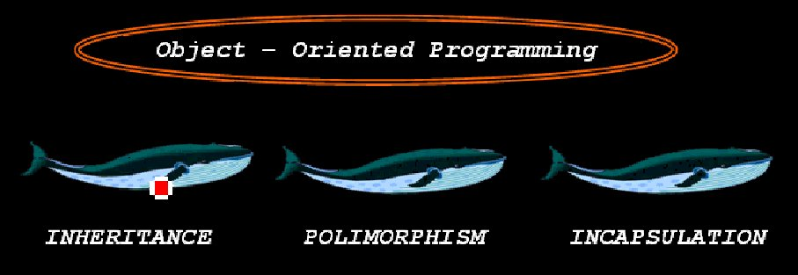
Основы ООП

Slide 6
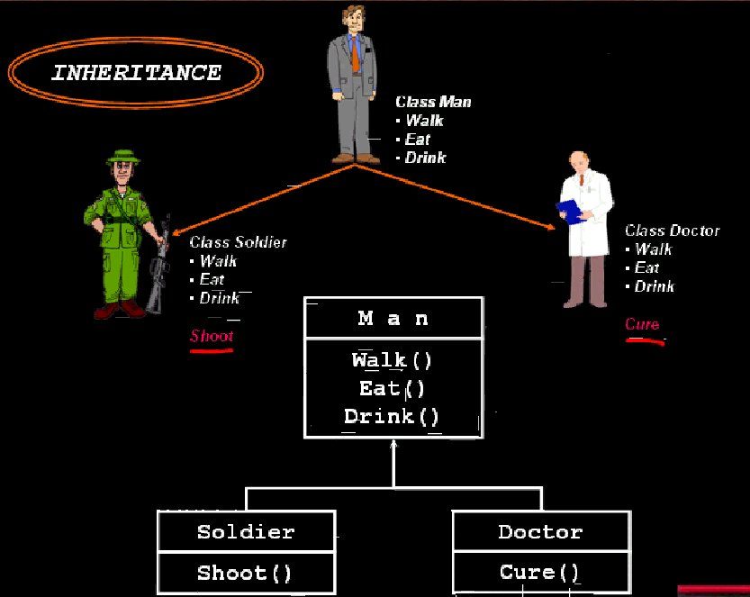
Принцип наследования в ООП

Slide 7
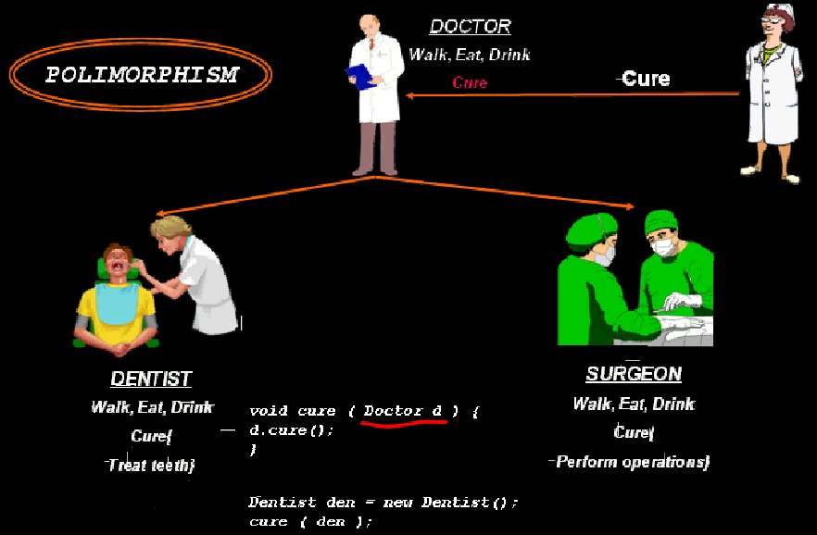
Полиморфизм

Slide 8
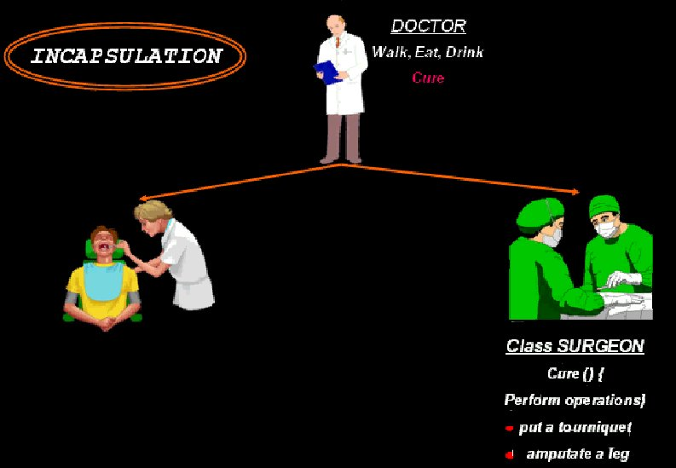
Инкапсуляция

Slide 9
Общая форма записи класса
class <имя_класса> {
[modificator] type переменная1;
modificator type переменная2; … поля класса
modificator type переменнаяN;
modificator type
имя_метода1/конструктора(список_параметров) {
<описание переменных метода1>;
тело метода1;
}
modificator type имя_метода2(список_параметров) {
<описание переменных метода2>;
тело метода2;
} ….
}

Slide 10
Создание объекта
class Point {
int х, у;//поля класса
}
Оператор new создает экземпляр указанного класса и возвращает ссылку на вновь созданный объект.
Point р = new Point();
можно создать несколько ссылок на один и тот же объект.

Slide 11
Методы
Метод – это блок кода, у которого есть имя.
void showArticle ()
{
…;
}
Тело метода

Slide 12
Возвращение из метода
Методы - это процедуры(подпрограммы), которые манипулируют данными, определенными в классе, и во многих случаях обеспечивают доступ к этим данным.
Существует два варианта условий для возвращения из метода. Первый когда обнаружена закрывающая фигурная скобка, обозначающая конец тела метода. Второй когда выполняется инструкция return. Возможны две формы использования инструкции return: одна предназначена для void методов, которые не возвращают значений, а другая - для возврата значений.

Slide 13
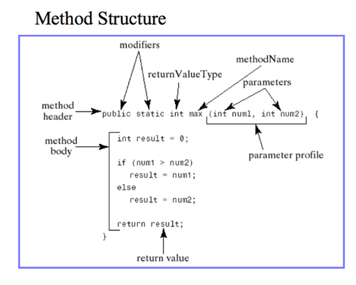
Методы

Slide 14
Практика-2
Даны два натуральных числа. Определить в каком из них сумма цифр больше. (Определить метод для расчета суммы цифр целого числа)
Подсказка: для преобразования типа char в int используйте метод
getNumericValue(пепеменная типа char) из класса Character.

Slide 15
Практика-3
Реализовать основные 4 арифметические операции в виде функций с двумя параметрами. Обязательно использовать оператор return.
Реализовать функцию с тремя параметрами: function mathOperation(arg1, arg2, operation), где arg1, arg2 – значения аргументов, operation – строка с названием операции. В зависимости от переданного значения операции выполнить одну из арифметических операций и вернуть полученное значение (использовать switch).
4. Реализовать класс Статьи с двумя методами – создать статью и отобразить статью
5. Реализовать решение квадратного уравнения (ax^2+bc+c=0)
D=b^2-4ac ; x[1,2]= -b+-sqrt(D)/2a

Slide 16
Практика
Создать класс Building, который хранит информацию о зданиях(количество этажей, общая площадь этажа, количество жильцов). Необходимо вычислить площадь, приходящуюся на одного жильца дома.

Slide 17
Рекурсивный метод
В языке Java метод можно использовать рекурсивно, т.е. функция может вызывать сама себя. При рекурсивном обращении функции к самой себе в каждом вызове создается новый экземпляр всех автоматических переменных, и он совершенно не зависит от предыдущего.
В принципе, рекурсия позволяет получить элегантные решения многих проблем. Однако рекомендуется по возможности избегать использования рекурсии по двум причинам. Во-первых, рекурсивная функция может оказаться трудной для понимания. Во-вторых, как правило, рекурсивные функции выполняются значительно медленнее, чем их нерекурсивные аналоги.

Slide 18
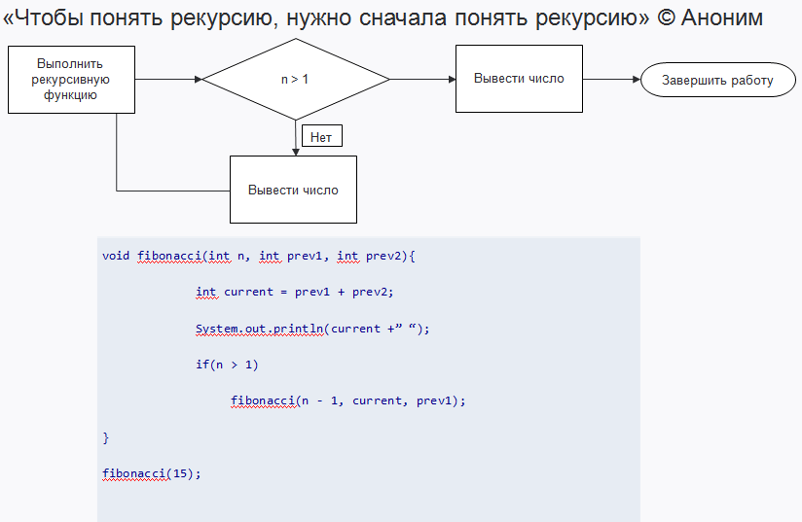
Рекурсивный метод

Slide 19
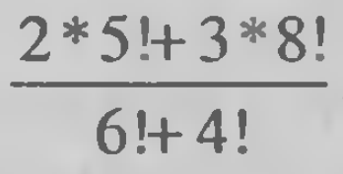
Практика
Создать метод нахождения факториала числа через рекурсию и вычислите
Создать метод вычисляющий степень числа для положительной и отрицательной степени через рекурсию

Slide 20
Взаимодействие классов
public class Point {
public int x;
public int y;
}
public class MyClass {
public static void main(String[] args) {
Point p = new Point();
p.x = 1;
p.y=2;
System.out.println("x="+p.x+“,y="+p.y);
}
}

Slide 21
Конструкторы класса
При определении класса имеется возможность задать для объекта начальное значение. Специальный метод класса, называемый конструктором, выполняется каждый раз, когда создается новый объект этого класса. Конструктор - это метод, имя которого совпадает с именем класса. Конструктор не возвращает никакого значения.
Public class Demo{
int x;
public Demo(){
x=10;
}
…………………………………
}

Slide 22
Параметризованные конструкторы
public class Demo {
int x;
public Demo(int i){
x=i;
}
public static void main(String[] args) {
Demo d = new Demo(10);
Demo d2 = new Demo(20);
Console.write(d2.x);
}
}

Slide 23
Практика-2
Написать программу, которая определяет какой из 3 массивов содержит наибольшую сумму элементов
Разработать шаблон калькулятора, который должен производить 4 базовых действия – сложение, умножение, вычитание и деление. Решить задачу, используя параметризованный конструктор.
Разработать программу, которая называется «счастливые билетики» - трамвайный билет называется счастливым если сумма цифр с правой стороны равна сумме цифр с левой xxxx|xxxx. Если в билете нечетное количество цифр то предполагается, что он обычный.

Slide 24
Практика
Разработать «базу данных» книжного магазина. Она должна содержать следующие поля: имя автора, фамилию автора, название книги, цену книги. Вывести на экран информацию о книге. Использовать массив объектов*.
Создать конвертер денежной валюты. Программа работает с 3 типами валют: рубли, доллары, евро. Необходимо запросить у пользователя входные и выходные данные.

Slide 25
Перегрузка методов
Java разрешает определение внутри одного класса двух или более методов с одним именем, если только объявления их параметров различны. В этом случае методы называют перегруженными, а процесс — перегрузкой методов. Перегрузка методов — один из способов поддержки полиморфизма в Java.
Перегруженные методы должны различаться по типу и/или количеству их параметров. Хотя возвращаемые типы перегруженных методов могут быть различны, самого возвращаемого типа не достаточно для различения двух версий метода. Когда Java встречает вызов перегруженного метода, он просто выполняет ту его версию, параметры которой соответствуют аргументам, использованным в вызове.

Slide 26
Благодарю за внимание!

